Slide 1



申报目录类别：【商保创新药目录】
注射用亚胺西瑞
(亚胺培南-西司他丁-瑞来巴坦）
重症CRE/CRPA感染患者治疗的新选择
默沙东（中国）投资有限公司

Slide 2





01 基本信息
02 安全性
目录
03 有效性
CONTENTS
04 创新性
05 公平性

Slide 3




基本信息-1
重症CRE/CRPA感染患者新选择
申报目录类别：商保创新药目录
治疗疾病基本情况
通用名：
全球首次上市时间及国家/地区：
注射用亚胺西瑞
2019年，美国
2024年世卫组织¹将碳青霉烯类耐药肠杆菌目细菌（CRE）列为关键优先级细菌（对公共卫生构成最严重威胁的抗菌药物耐药的细菌病原体）
组分：
专利：
2029年1月15日
亚胺培南、西司他丁钠和瑞来巴坦（2:2:1）
目前大陆地区同通用名药品的上市情况：
注册规格：
独家
中国细菌耐药监测数据显示²： 2024年上半年我国临床分离肺炎克雷伯菌、铜绿假单胞菌对亚胺培南的耐药率分别为25.5%、22%
1.25g （C₁₂H₁₇N₃O₄S 0.5g，C₁₆H₂₆N₂O₅S 0.5g 与 C₁₂H₂₀N₄O₆S 0.25g）
是否为OTC药物：
中国大陆首次获批时间：
否
2024年12月
适应症
适用于治疗18岁及以上患者
用法用量
对CRE有较好抗菌活性的药物单药使用时存在局限性²
依旧存在如下问题：
部分组织浓度低，治疗疗效不佳³⁻⁴
耐药问题严重³⁻⁴；起效速度慢⁵
抗菌谱覆盖有限⁶⁻⁷；存在肝肾毒性问题^{2,8}
医院获得性细菌性肺炎和呼吸机相关性细菌性肺炎
成人患者的推荐剂量：1.25g，Q6h，
静脉输注30分钟
治疗药物选择有限或无替代治疗的复杂性尿路感染（包括肾盂肾炎）
治疗药物选择有限或无替代治疗的复杂性腹腔内感染
2024年世卫组织细菌重点病原体清单
中华医学杂志,2021,101(36):2850-2860.
中华结核和呼吸杂志,2021,44(4):292-310.
Antimicrob Agents Chemother. 2018 May; 62(5) e02497-17.
Ann Clin Microbiol Antimicrob. 2023;22(1):107.
中华结核和呼吸杂志,2019,42(3):161-163.
注射用头孢他啶阿维巴坦钠说明书-2024年04月28日
Front Pharmacol. 2021 Nov 2:12:761167.

Slide 4
基本信息-2
参照药建议：注射用头孢他啶阿维巴坦钠
参照药品建议：注射用头孢他啶阿维巴坦钠
强疗效
指南推荐
肺组织渗透率更高：亚胺西瑞54.5% 高于头孢他啶-阿维巴坦 33%¹
多个权威指南推荐亚胺西瑞和头孢他啶-阿维巴坦是治疗CRE和DTR-PA相关感染的首选治疗药物
适应症
低耐药
肺炎克雷伯菌对亚胺西瑞的耐药率仅3.6% 低于头孢他啶-阿维巴坦4.3%²
亚胺西瑞不是外排泵机制的底物，同时与青霉素-2相结合，因此不受外排机制和PBP3突变耐药机制的影响
同临床应用场景
均广泛应用于CRKP/CRPA/DTR-PA的治疗
单药使用
新型酶抑制剂复合制剂
亚胺西瑞抗菌谱广，覆盖厌氧菌和部分革兰阳性菌，可单药使用，治疗复杂性腹腔感染等混合感染无需联合甲硝唑
瑞来巴坦在阿维巴坦结构上升级，减少耐药风险，帮助亚胺培南恢复抗菌活性
与头孢他啶-阿维巴坦的比较优势
AntimicrobAgents Chemother. 2018 Feb 23;62(3):e01411-17.
CHINET2024年全年细菌耐药监测结果. https://www.chinets.com/Document/Index?pageIndex=0#

Slide 5
安全性
安全性更优： 保护肾功能效果优，药物相关不良反应发生率低
3期临床试验（RESTORE-IMI 1）
在保护肾功能方面效果更优，试验中对肾功能进行前瞻性评价，较对照组发生肾功能改变的比例低（10.3% vs 56.3%)¹
3期临床试验（RESTORE-IMI-2）
注射用亚胺西瑞治疗HABP/VABP，无药物相关死亡发生²
肝功能不全，无需调整剂量³
1. RESTORE-IMI 1 研究是一项多中心、随机、双盲 3 期试验，将亚胺培南不敏感（但多黏菌素E和亚胺培南/瑞来巴坦敏感）病原体引起的医院获得性/呼吸机相关性肺炎、复杂腹腔内感染或复杂尿路感染的住院患者 2:1 随机分为至 5-21 天的亚胺培南-西司他丁-瑞来巴坦或多黏菌素E+亚胺培南-西司他丁组。31 例患者接受亚胺培南-西司他丁-瑞来巴坦治疗，16 例接受多黏菌素E+亚胺培南-西司他丁治疗。比较亚胺培南-西司他丁-瑞来巴坦与多黏菌素E+亚胺培南治疗亚胺培南不敏感细菌感染的效果
2. 研究设计：一项随机、对照、双盲 3 期试验。纳入 537 患有例 HABP/VABP 的成年人，按 1:1 的比例随机接受亚胺培南-西司他丁-瑞来巴坦（亚胺西瑞） 500 mg/500 mg/250 mg 或哌拉西林-他唑巴坦 4 g/500 mg 静脉注射，每 6 小时一次，持续 7-14 天。主要终点是改良意向治疗 (MITT) 人群第 28 天全因死亡率
Motsch J, De Oliveira CM, Stus V, et al. Clin Infect Dis. 2020;70(9):1799-1808
Titov I, et al. Clin Infect Dis. 2021 Dec 6;73(11):e4539-e4548.
注射用亚胺西瑞说明书

Slide 6
有效性-1
抗菌谱广：可用于以下微生物引起的HABP/VABP，复杂性腹腔感染和复杂性尿路感染
亚胺培南-西司他丁-瑞来巴坦广谱覆盖多种革兰阴性、革兰阳性需氧菌和厌氧菌¹
G- |  | HABP/VABP | 复杂性尿路感染 | 复杂性腹腔感染
需氧 | 大肠埃希菌 | √ | √ | √
 | 肺炎克雷伯菌 | √ | √ | √
 | 铜绿假单胞菌 | √ | √ | √
 | 阴沟肠杆菌 | √ | √ | √
 | 产气克雷伯菌 | √ | √ | √
 | 产酸克雷伯菌 | √ |  | √
 | 醋酸钙鲍曼不动杆菌复合群 | √
 | 弗氏柠檬酸杆菌 |  |  | √
 | 粘质沙雷氏菌 | √
 | 流感嗜血杆菌 | √
厌氧 | 粪拟杆菌 |  |  | √
 | 脆弱拟杆菌 |  |  | √
 | 卵形拟杆菌 |  |  | √
 | 粪便拟杆菌 |  |  | √
 | 多形拟杆菌 |  |  | √
 | 均匀拟杆菌 |  |  | √
 | 普通拟杆菌 |  |  | √
 | 具核梭杆菌 |  |  | √
 | 狄氏副拟杆菌 |  |  | √
 |  | 体外敏感菌*
需氧G+ | 粪肠球菌 | √
 | 甲氧西林敏感金黄色葡萄球菌 | √
 | 咽峡炎链球菌 | √
 | 星座链球菌 | √
 | 肺炎链球菌 | √
需氧G- | 柯氏柠檬酸杆菌 | √
 | 阿氏肠杆菌 | √
厌氧G+ | 迟缓埃格特菌 | √
 | 微小微单胞菌 | √
 | 兔嗜肽杆菌 | √
 | 厌氧消化链球菌 | √
厌氧G- | 坏死梭杆菌 | √
 | 变形梭杆菌 | √
 | 古氏副拟杆菌 | √
 | 粪副拟杆菌 | √
 | 二路普雷沃菌 | √
 | 小韦荣球菌 | √
*针对以下病原体的临床有效性尚未确定，但体外研究表明，在不存在获得性耐药机制的情况下，这些病原体对本品敏感
HABP：医院获得性细菌性肺炎，VABP：呼吸机相关性细菌性肺炎；G-：革兰阴性菌；G+：革兰阳性菌
注射用亚胺西瑞说明书-2024.12.01.

Slide 7
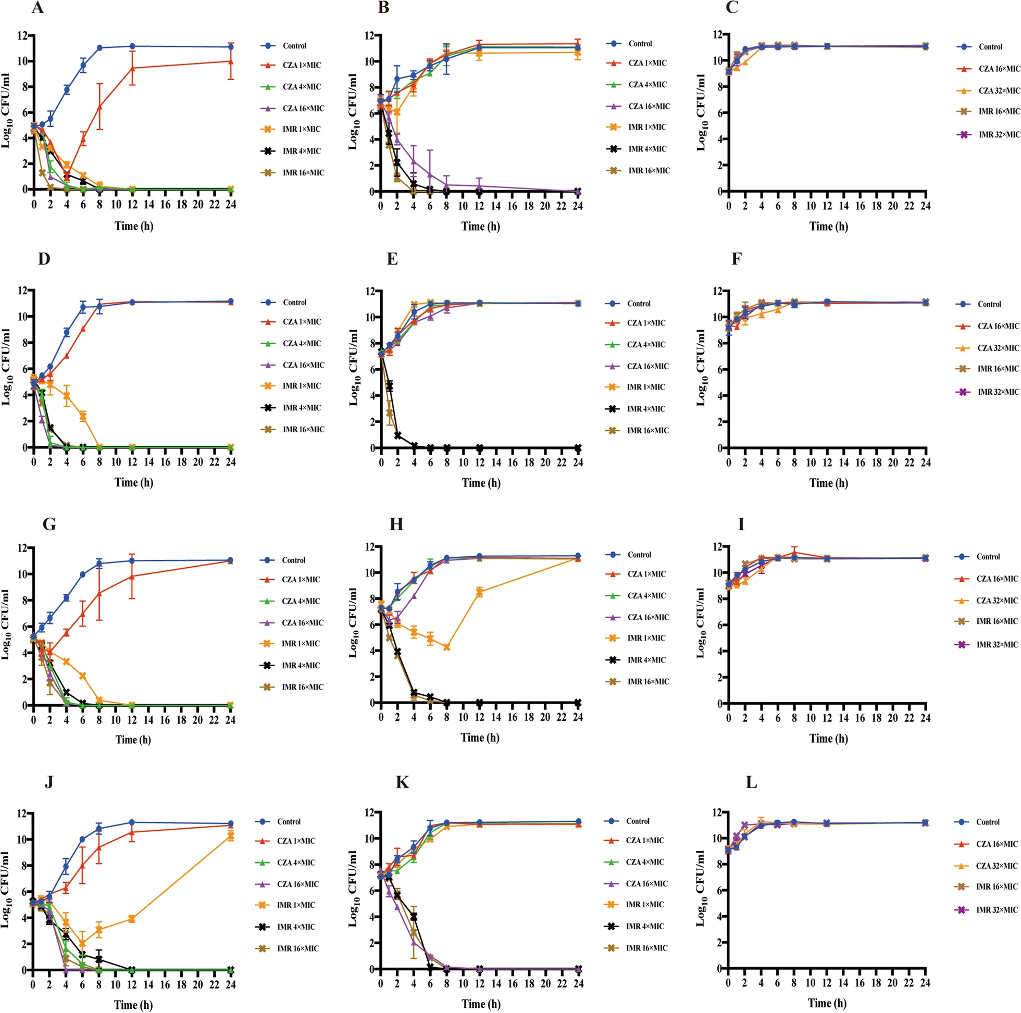
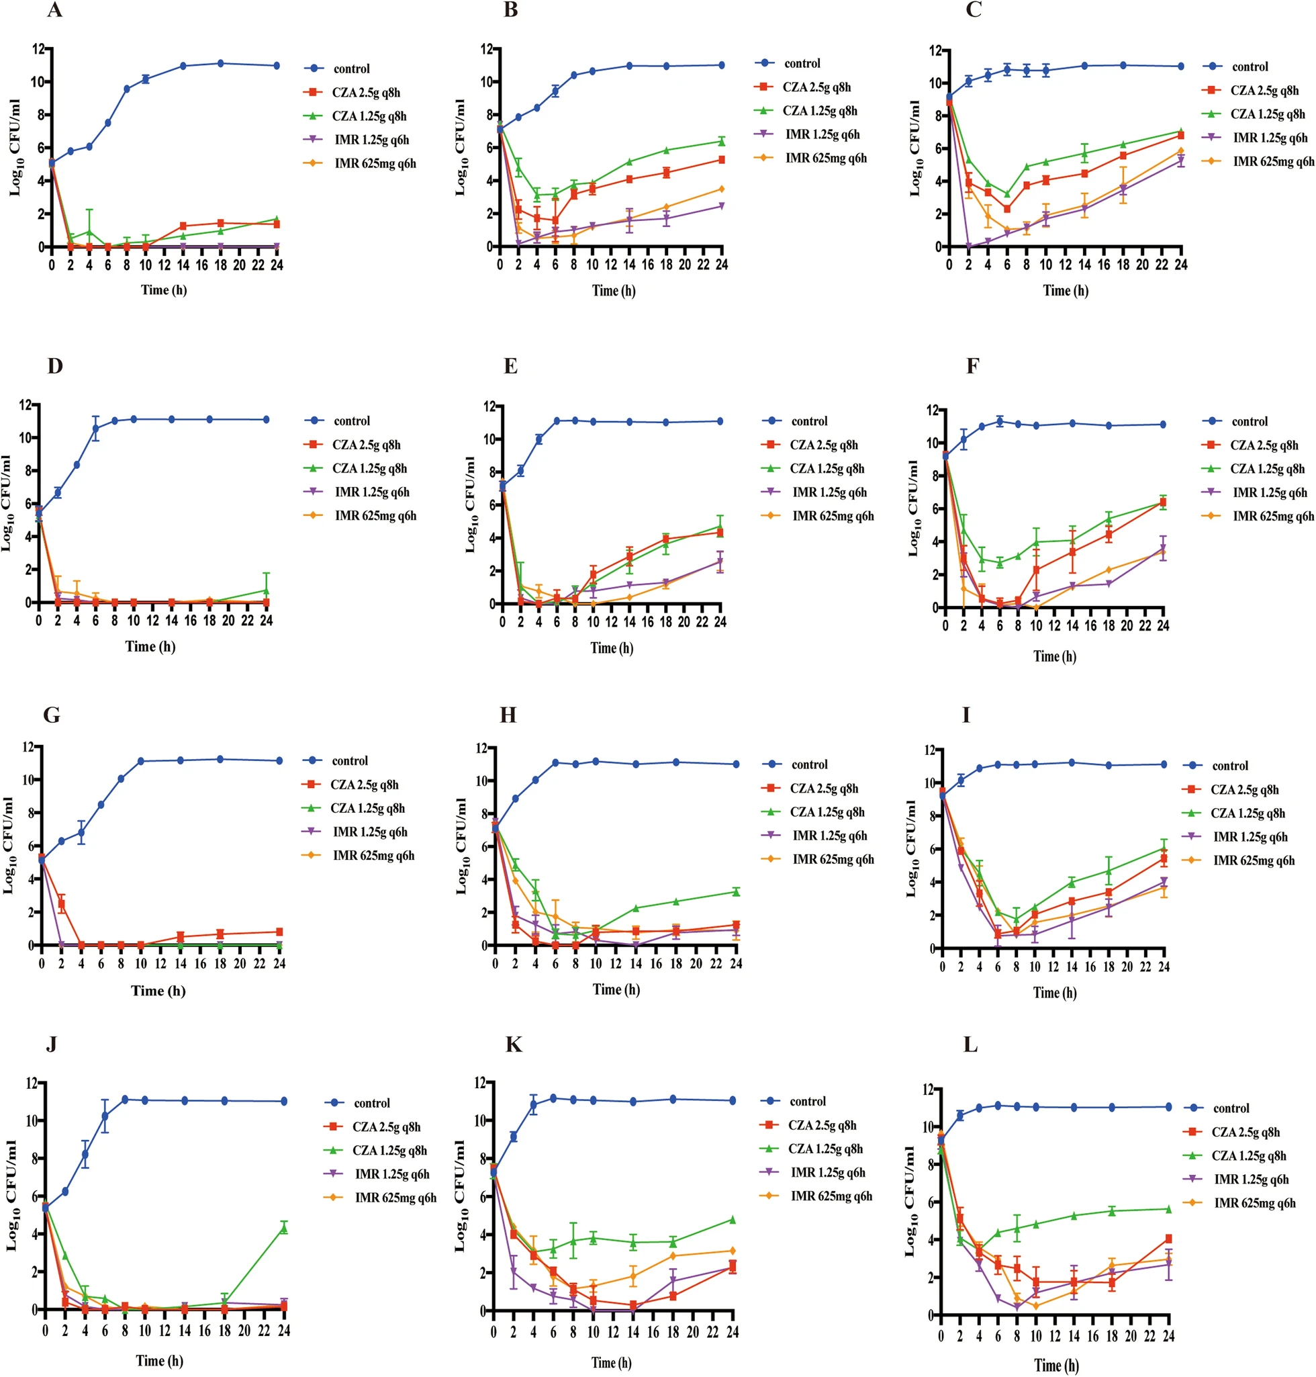
有效性-2
杀菌速度快：可在8小时内杀灭99.9%的CRKP菌株，且持续24小时
标准接种量10⁵CFU/mL下，1倍MIC亚胺培南-西司他丁-瑞来巴坦在8h内杀灭99.9%的肺炎克雷伯菌ATCC-BAA 1705，且效果持续超过24h
标准接种量10⁵CFU/mL下，标准剂量（1.25g/6h）的亚胺培南-西司他丁-瑞来巴坦对肺炎克雷伯菌ATCC-BAA 1705的杀菌99.9%效果可持续24h
标准接种量10⁵CFU/mL
标准接种量10⁵CFU/mL
头孢他啶-阿维巴坦
头孢他啶-阿维巴坦
亚胺西瑞
亚胺西瑞
图片源自：Ann Clin Microbiol Antimicrob. 2023;22(1):107¹.Fig. 1A.
图片源自：Ann Clin Microbiol Antimicrob. 2023;22(1):107¹.Fig. 2A.
缩写：
CRKP，碳青霉烯类耐药肺炎克雷伯菌；MIC，最低抑菌浓度；CZA，头孢他啶-阿维巴坦；IMR，亚胺培南/西司他丁/瑞来巴坦
注：肺炎克雷伯菌ATCC-BAA 1705产KPC-2、OXA-9 和 SHV-182
研究设计：中国一项体外研究，旨在评估产超广谱β -内酰胺酶（ESBL）、AmpC 酶和 KPC 酶的大肠埃希菌和肺炎克雷伯菌的接种量对亚胺培南/瑞来巴坦（IMR）和头孢他啶-阿维巴坦（CZA）体外抗菌活性的影响。通过抗菌药敏试验、时间杀菌试验和体外 PK/PD 研究比较了接种量对 16 种临床分离株和 3 种标准分离株的 IMR 和 CZA 的影响。
Ann Clin Microbiol Antimicrob. 2023;22(1):107

Slide 8
有效性-3
肺炎克雷伯菌和铜绿假单胞菌对亚胺西瑞的敏感性、耐药率均优于头孢他啶-阿维巴坦
CHINET 2024年细菌耐药监测（主动监测）结果¹
肺炎克雷伯菌对亚胺西瑞的耐药率仅3.6%低于头孢他啶-阿维巴坦4.3%，敏感率高达96.0%优于头孢他啶-阿维巴坦95.7%
抗菌药物 | 株数 | MIC范围 | MIC₅₀ | MIC₉₀ | 耐药率，% | 敏感率，%
亚胺培南-瑞来巴坦 | 304 | <=0.06 - >64 | 0.125 | 0.5 | 3.6 | 96.0
头孢他啶-阿维巴坦 | 904 | <=0.03 - >64 | 0.125 | 2 | 4.3 | 95.7
铜绿假单胞菌对亚胺西瑞的耐药率仅1.6%低于头孢他啶-阿维巴坦4.5%，敏感率高达97.1%优于头孢他啶-阿维巴坦95.5%
抗菌药物 | 株数 | MIC范围 | MIC₅₀ | MIC₉₀ | 耐药率，% | 敏感率，%
亚胺培南-瑞来巴坦 | 306 | 0.125 - >64 | 0.25 | 1 | 1.6 | 97.1
头孢他啶-阿维巴坦 | 861 | 0.25 - >64 | 2 | 8 | 4.5 | 95.5
CHINET监测网每年定期收集菌株，采用标准的肉汤微量稀释法测定细菌对抗菌药物的敏感性。
CHINET2024年全年细菌耐药监测结果. https://www.chinets.com/Document/Index?pageIndex=0#

Slide 9

有效性-4
亚胺西瑞获权威指南一线推荐用于治疗碳青霉烯耐药肠杆菌目（CRE）感染
《血液肿瘤患者碳青霉烯类耐药肠杆菌科细菌（CRE）感染的诊治与防控 中国专家共识（2025年版）¹
《中国铜绿假单胞菌下呼吸道感染诊治专家共识（2022年版）》 ²
《中国碳青霉烯耐药肠杆菌科细菌感染诊治与防控专家共识2021年》³
《2024 IDSA抗菌治疗推荐》⁴
HAP/VAP
腹腔感染
头孢他啶-阿维巴坦、美罗培南-韦博巴坦*、亚胺培南-西司他丁-瑞来巴坦治疗CRE引起的腹内感染（cIAI）均有很好疗效。其中亚胺培南-西司他丁-瑞来巴坦可单药使用
亚胺西瑞 （亚胺培南-西司他丁- 瑞来巴坦）推荐用于：
对于CRPA或DTR‑PA 所致的肺部感染，若药敏试验显示其对头孢他啶-阿维巴坦、头孢洛生-他唑巴坦、亚胺培南-西司他丁-瑞来巴坦敏感，可作为一线选择
建议将亚胺培南-西司他丁-瑞来巴坦作为以下情况的首选治疗方案：
复杂性尿路感染（cUTI）
复杂性腹腔感染 （cIAI）
医院获得性肺炎/呼吸机相关性肺炎（HAP/VAP）
CRE相关的感染
肾盂肾炎和复杂性尿路感染（cUTI）
非尿路感染（产KPC）
尿路感染
急性肾盂肾炎可选择头孢他啶-阿维巴坦、多黏菌素E甲磺酸钠、亚胺培南-西司他丁-瑞来巴坦等
DTR-PA相关的感染
肾盂肾炎/cUTI
非尿路感染
*该药物暂未在中国境内获批
备注：注射用亚胺西瑞（即亚胺培南-西司他丁-瑞来巴坦）的适应症⁵：
本品适用于治疗18岁及以上患者由敏感革兰阴性菌引起的下列感染：
医院获得性细菌性肺炎和呼吸机相关性细菌性肺炎（HABP/VABP）
治疗药物选择有限或无替代治疗的复杂性尿路感染（cUTI）（包括肾盂肾炎）
治疗药物选择有限或无替代治疗的复杂性腹腔内感染（cIAI）
缩写：
IDSA，美国感染病学会；ASTCT，美国移植与细胞治疗学会；CRE，碳青霉烯类耐药肠杆菌目细菌； CRPA，碳青霉烯类耐药铜绿假单胞； DTR-PA，难治耐药性铜绿假单胞菌；CMS，多黏菌素E甲磺酸盐；HAP/VAP，医院获得性肺炎/呼吸机相关性肺炎
中华血液学杂志2025年6月第46卷第6期 Chin J Hematol， June 2025， Vol. 46， No. 6
中国铜绿假单胞菌下呼吸道感染诊治专家共识（2022年版）. 中华结核和呼吸杂志,2022，45(08) : 739-752
中国碳青霉烯耐药肠杆菌科细菌感染诊治与防控专家共识. 中华医学杂志,2021,101(36)：2850-2860.
Clin Infect Dis. 2024 Aug 7:ciae403.

Slide 10
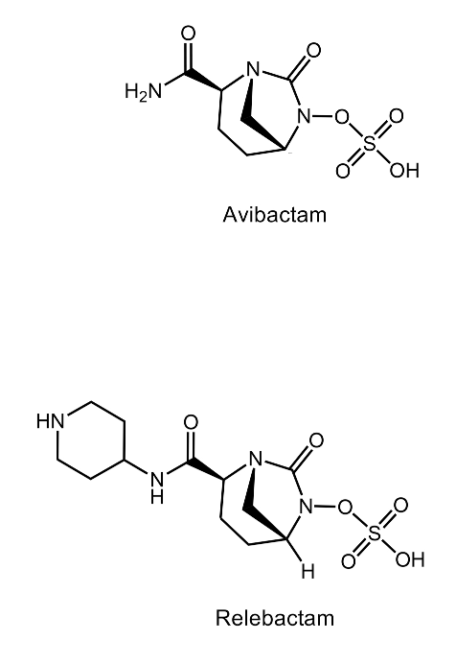
创新性
瑞来巴坦在阿维巴坦结构上进行优化减少耐药风险，帮助亚胺培南恢复抗菌活性
瑞来巴坦新型β-内酰胺酶抑制剂，有助于恢复亚胺培南的敏感性，减少耐药
化学药品5.1类
在KPC-2-瑞来巴坦复合体中，活性水分子的位置相比阿维巴坦离复合体更远，因此不容易去乙酰化，抑酶作用更稳定²
1
抑酶作用更稳定
阿维巴坦
瑞来巴坦是在阿维巴坦结构上将哌啶取代基添加至羰基2位碳上，生理PH下带正电荷（细菌细胞表面带负电荷），不易从细菌细胞流出¹
哌啶取代基
2
不易从细菌细胞流出
3
如A类碳青霉烯酶突变—KPC-2/KPC-3（最主要机制），及其他A类酶和C类酶突变³⁻⁵
瑞来巴坦
不易受基因突变影响
瑞来巴坦和阿维巴坦的化学结构¹
图片源自：Pharmacotherapy.2020 Apr;40(4):343-356.Figure1.
Pharmacotherapy.2020 Apr;40(4):343-356.
Antimicrob Agents Chemother. 2018;62(6):e00174-18.
Clin Microbiol Rev. 2023;e0000823.
Antimicrob Agents Chemother. 2022;66(7):e0025622.
Antimicrob Agents Chemother. 2020;64(2):e02165-19.

Slide 11
公平性
亚胺西瑞不易发生耐药，不受多种耐药机制的影响，安全性更优，降低临床管理难度
弥补医保药品目录短板
降低临床管理难度
当前治疗选择有限
现有治疗方案存在安全性风险（肝肾毒性、神经毒性等）
可单药使用，安全性良好
指南推荐CRE首选治疗药物，有效快速清除CRKP/CRPA
助力遏制耐药
改善现有抗菌药物耐药现状，助力遏制碳青霉烯耐药
抗菌谱广，较高的组织穿透率，减少抗菌药物联合使用，降低抗菌药物总体使用强度
不超过30℃ 保存，便于临床管理
促进公共健康
符合“保基本”的原则
中国碳青霉烯耐药疾病负担严重
研究显示碳青霉烯类耐药肠杆菌目细菌感染的院内死亡率为57.4%，30天死亡率为35.1%
为CRE感染患者提供治疗的安全有效的新选择
碳青霉烯耐药重症感染人数少，对医保基金预算影响可控
碳青霉烯类耐药肠杆菌目细菌感染患者的整体基数小，亚胺西瑞有效性、安全性、耐药性良好，对医保基金预算影响可控
亚胺西瑞为碳青霉烯耐药感染患者提供合理用药选择，提高基金使用效率

Slide 12

总结：重症CRE/CRPA感染患者治疗的新选择
指南一线推荐
亚胺西瑞获权威指南一线推荐用于治疗CRE/DTR-PA感染
中国首个
中国首个碳青霉烯/酶抑制剂复方制剂
安全性更优
保护肾功能效果优，药物相关不良反应发生率低
抑菌作用强
杀菌速度快
临床应答率高，可在8小时内杀灭99.9%的CRKP菌株，且持续24小时
抗菌谱广
覆盖多种革兰阴性、革兰阳性需氧菌和厌氧菌
肺炎克雷伯菌对亚胺西瑞的耐药率仅3.6%，敏感率高达96%
3期临床研究结果分别提示：1）亚胺西瑞组没有出现治疗后发生耐药的病例
2）治疗后，亚胺西瑞组发生耐药的比例低于对照组0.4% vs 1.5%
耐药发生率低

